Slide 1
Image Classification
CNN(convolutional neural networks, ConvNets)
2026 Fall
조상구교수

Slide 2
Contents
Autograd & Backpropagation : Recap
FCNN(Fully Connected Neural Network)
Regression
Classification
Dimension Reduction

Slide 3

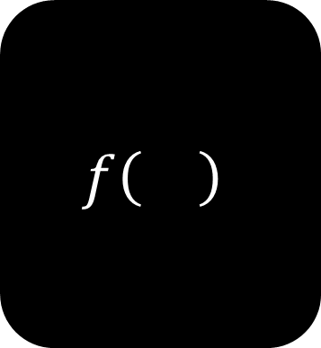


PyTorch
$$f\left(\right)$$
$$x$$
$$y$$
$$y=f\left(x\right)$$

Slide 4
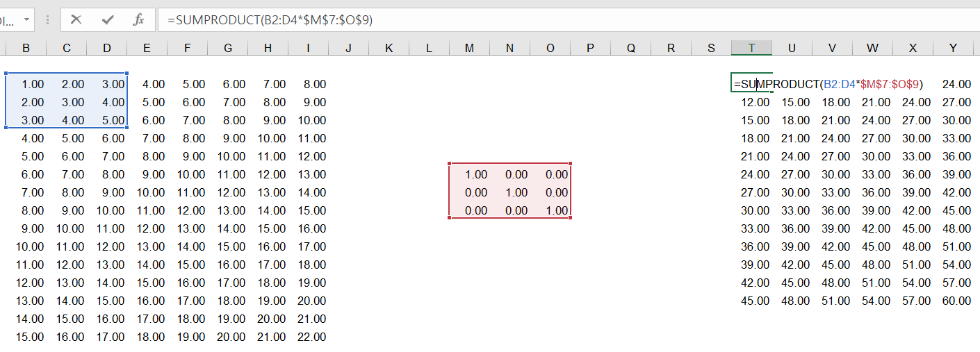

PyTorch
입력 Feature Matrix는 Kernel Matrix(3,3)와 합성곱으로 출력 Feature Matrix로 Representation 됨
$$y=f\left(x\right)$$

Slide 5
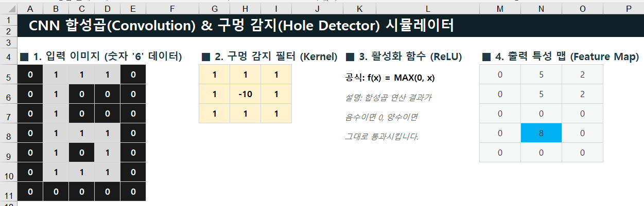
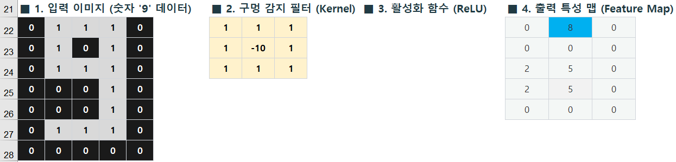
PyTorch

Slide 6
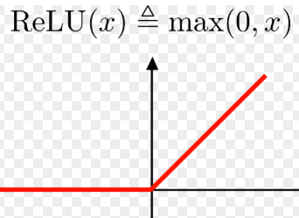
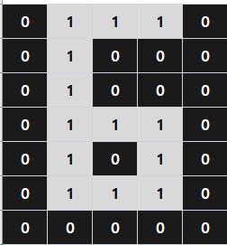
PyTorch
Horizontal/Diagonal
1 | 1 | 1
1 | -5 | -5
-5 | -5 | -5
각각의 Kernel (Filter)의 Relu 결과를 구한 후 모두 더하면
Vertical
1 | -5 | -5
1 | -5 | -5
1 | -5 | -5
Loop
1 | 1 | 1
1 | -5 | -5
-5 | -5 | -5

Slide 7
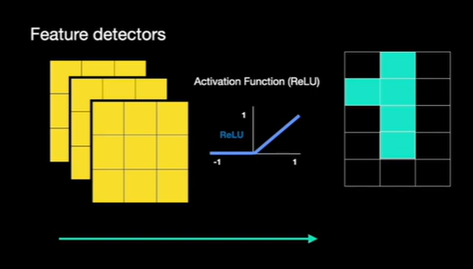
PyTorch

Slide 8
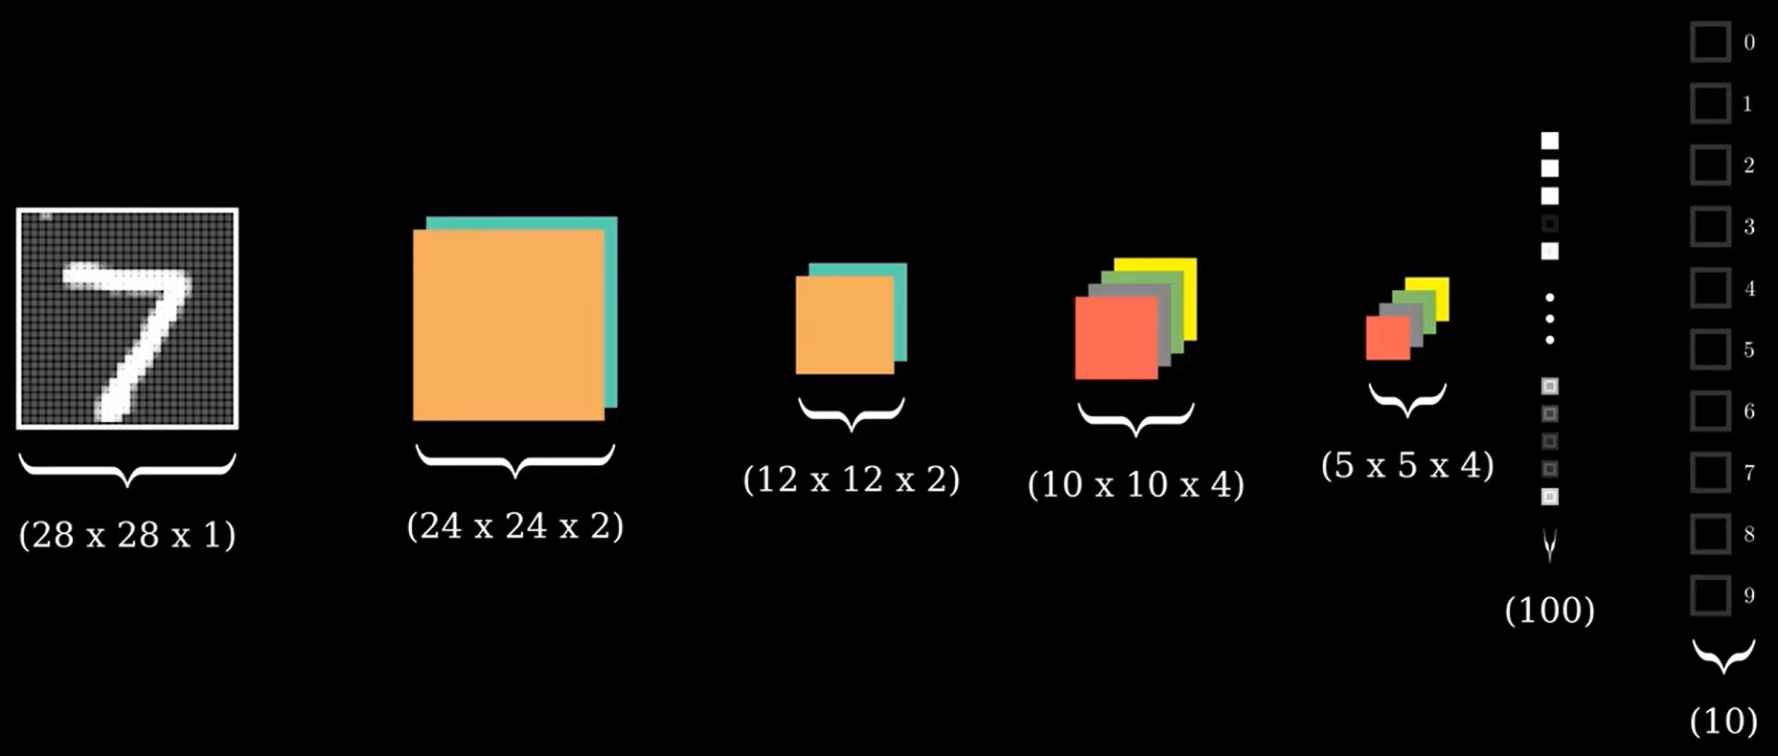
PyTorch
What is CNN?

Slide 9
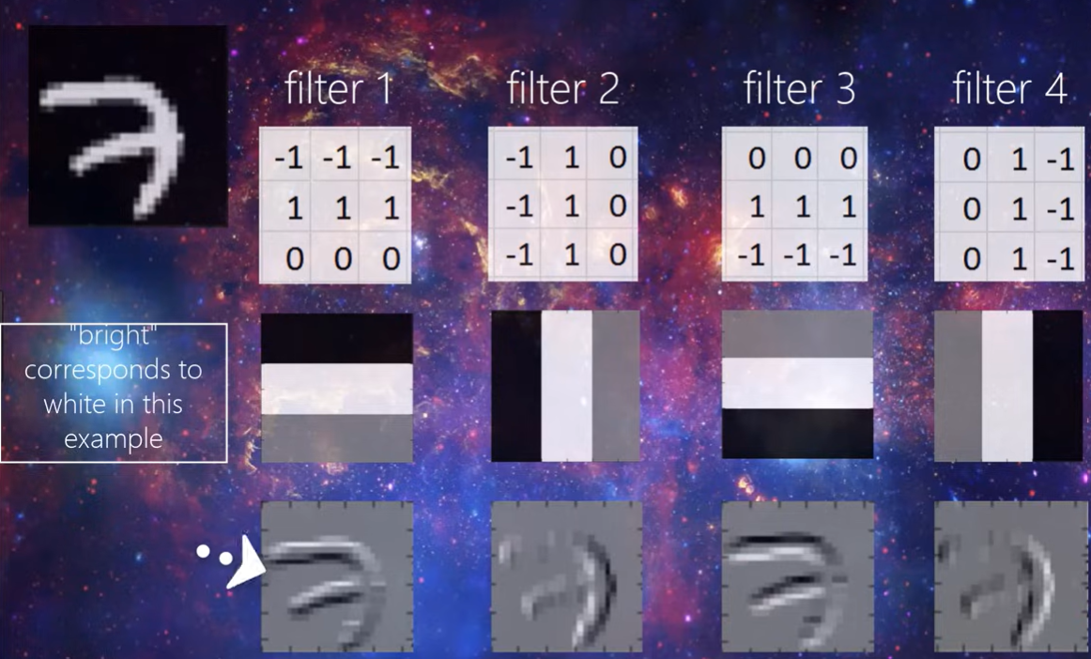
PyTorch

Slide 10
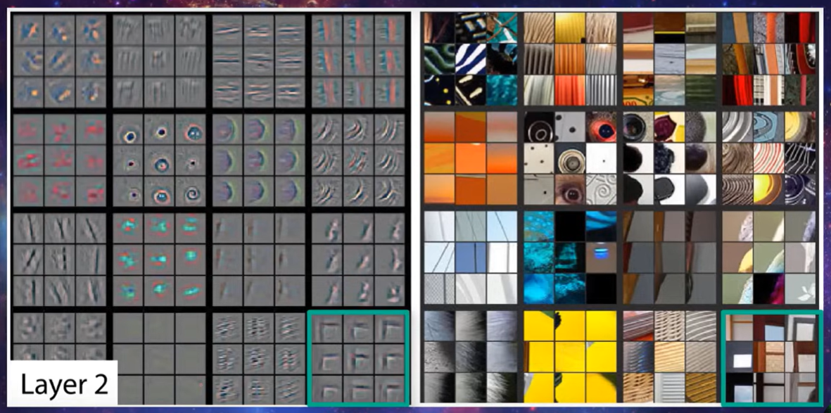
PyTorch

Slide 11
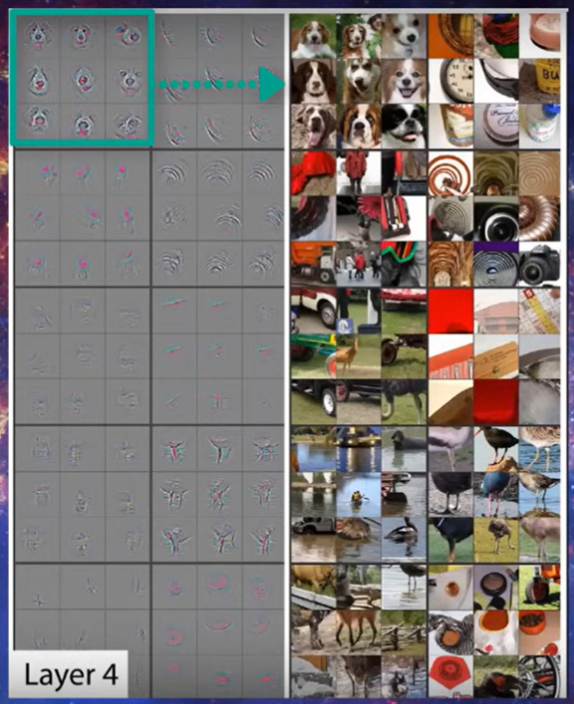
PyTorch

Slide 12
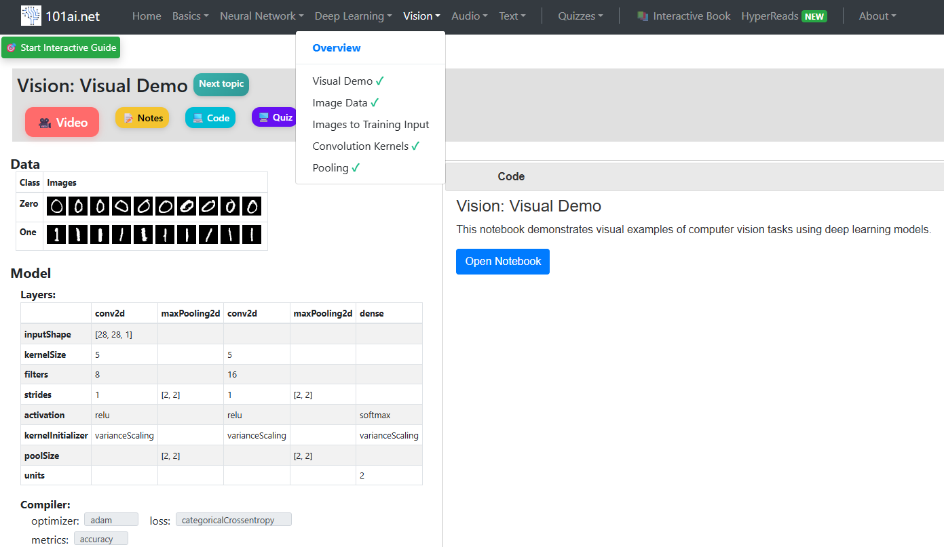
PyTorch
모델구조와 합성곱 작동방식을 이해하고 tensorflow 코드(Click)로 실습하기

Slide 13
PyTorch
레이어 | 레이어 이름 (함수) | 입력 형태 (Input Shape) | 출력 형태 (Output Shape) | 가중치 초기화 (Variance Scaling) | 주요 역할 및 특징
0 | Input (입력층) | - | (28, 28, 1) | X | 세로 28, 가로 28, 1채널(흑백) 이미지 입력
1 | Conv2D (첫 번째) | (28, 28, 1) | (24, 24, 8) | O | (5,5) 필터 8개로 이미지의 기본 특징(선, 면) 추출 및 ReLU 적용
2 | MaxPooling2D (첫 번째) | (24, 24, 8) | (12, 12, 8) | X | (2,2) 영역에서 가장 큰 값만 추출하여 이미지 크기를 절반으로 축소
3 | Conv2D (두 번째) | (12, 12, 8) | (8, 8, 16) | O | (5,5)필터 16개로 더 복잡하고 고차원적인 특징 추출 및 ReLU 적용
4 | MaxPooling2D (두 번째) | (8, 8, 16) | (4, 4, 16) | X | 이미지 크기를 다시 한번 절반으로 축소하여 핵심 특징만 압축
5 | Flatten (평탄화) | (4, 4, 16) | (256) | X | 3차원 특징 맵(4,4,16) = 4*4*16 = 256)을 1차원의 긴 벡터(줄)로 펼침
6 | Dense (출력층) | (256) | (2) | O | 256개의 특징을 받아 최종 2개 클래스에 대한 확률(Softmax)을 계산

Slide 14
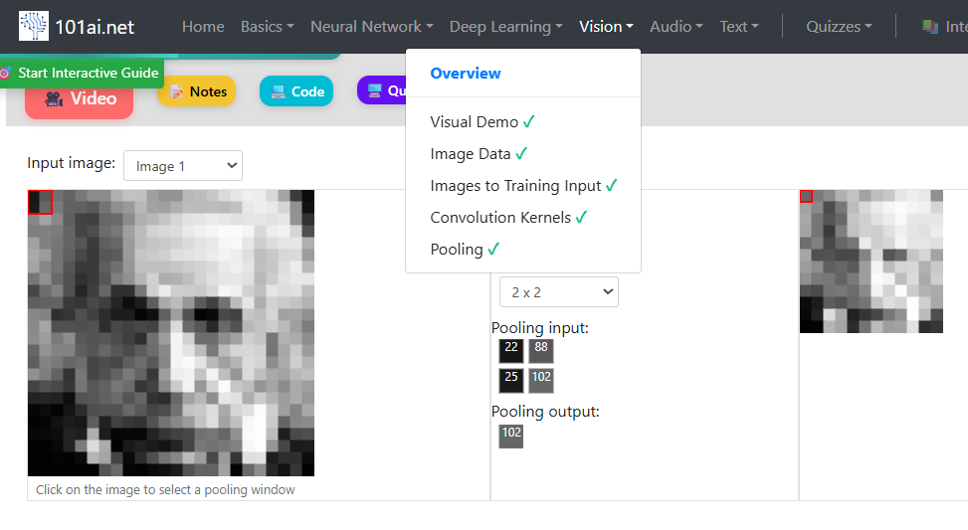
PyTorch
이미지 데이터, 모델구조와 합성곱 작동방식을 이해하고 tensorflow 코드(Click)로 실습하기

Slide 15
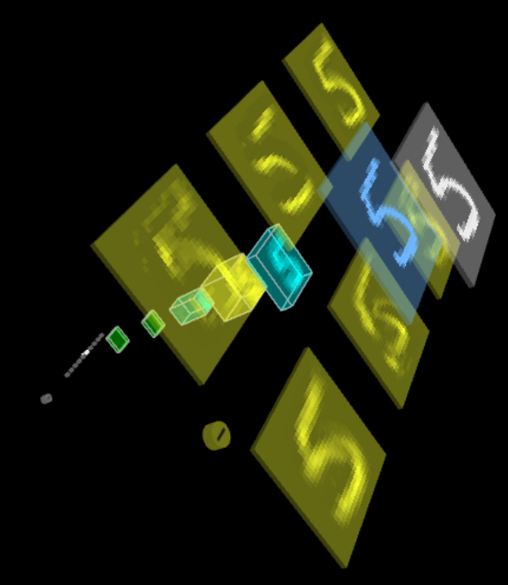
PyTorch
시각화 CNN 사이트 https://tensorspace.org/html/playground/lenet.html

Slide 16
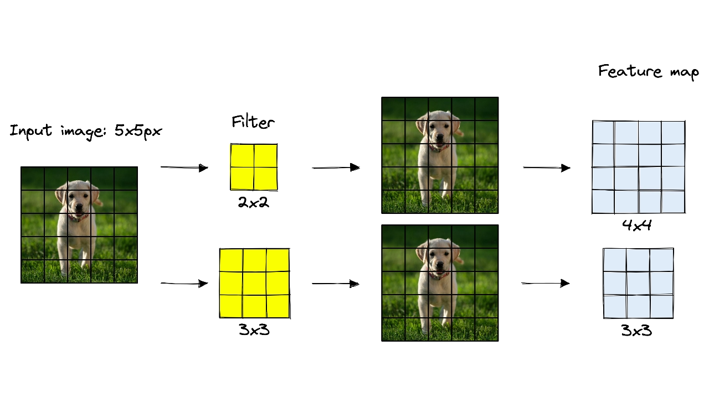
PyTorch
채널이 있는 컬러이미지에 대한 CNN(image-search/cnn/)이해하기

Slide 17
PyTorch
CNN 학습사이트 https://github.com/ancestor9/Image Classification 에서 교과수업 진행
single channel
multiple channel
채널별로 동일한 Kernel을 합성 곱(내적)의 결과(3개 채널별)를 다시 합산하는 과정

Slide 18
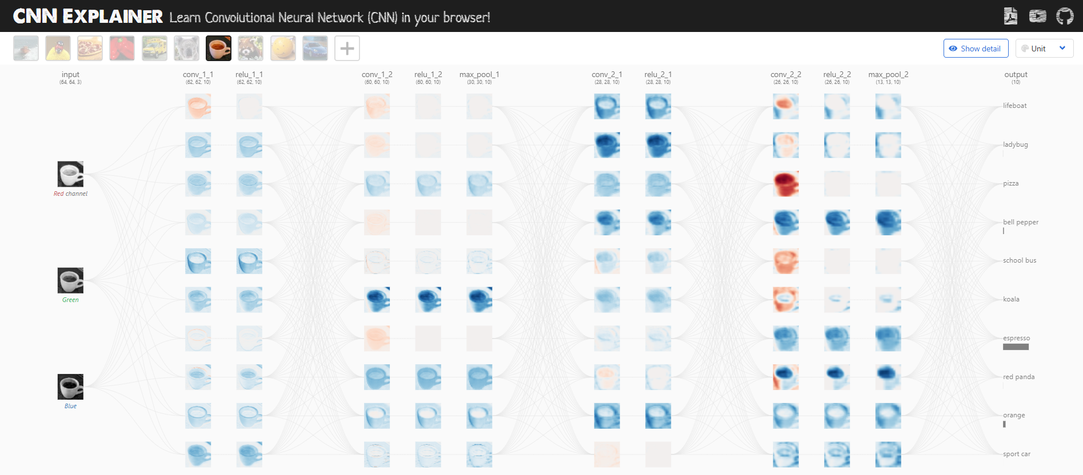
PyTorch
개념적이고 직관적으로 CNN을 https://poloclub.github.io/cnn-explainer/ 에서 이해하자

Slide 19
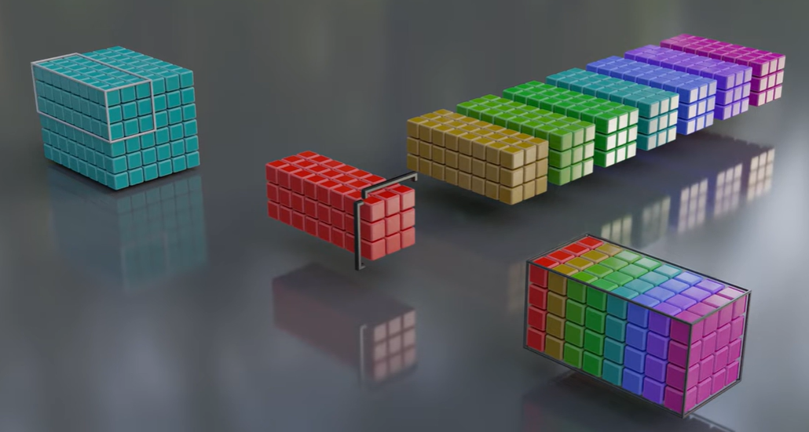
PyTorch
유튜브 동영상 Kernel Size and Why Everyone Loves 3x3 - Neural Network Convolution 이해하자
입력데이터(8,6,6)의 8개 각 채널에 Kernel(3,3)을 동일하게 적용하여 합산 값을 출력하는 것을 8번(8개 kernel) 반복하면 출력 tensor(8,4,4)을 생성하는 과정을 이해하자
Input tensor: (8,6,6) 8개 channel
Kernel tensor: (8,3,3), 8개 kernel(색상)
Output tensor: (8,4,4)
만약 20개 Kernel을 적용하면,
고차원의 특징을 추출
Input tensor: (8,6,6) 8개 channel
Kernel tensor: 20개 Kernel size
Output tensor: (20,4,4)

Slide 20
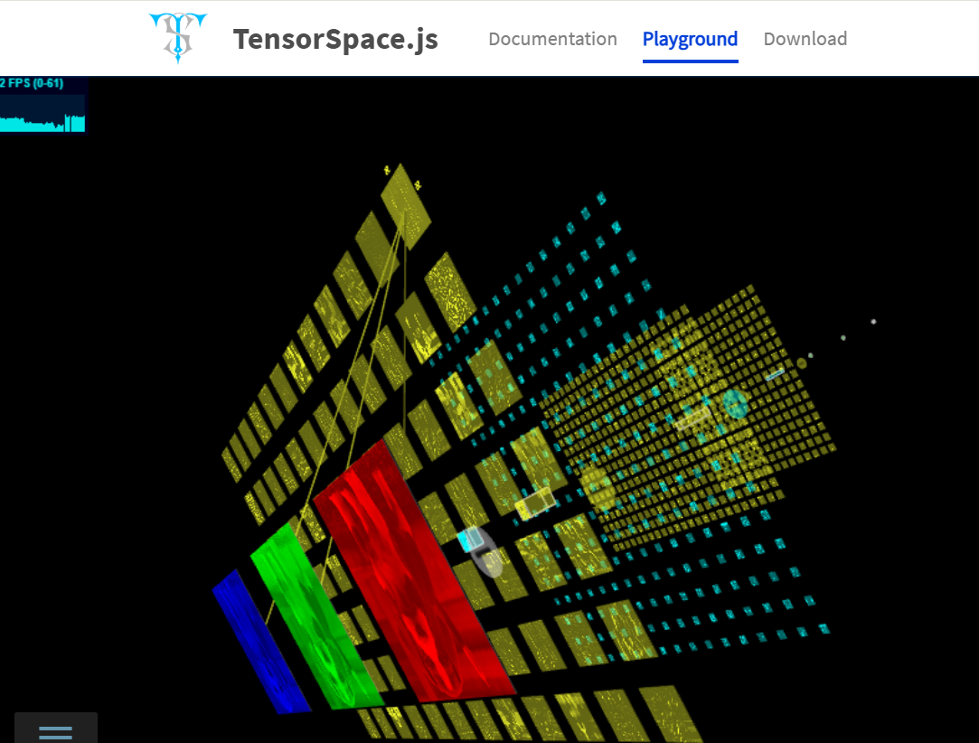
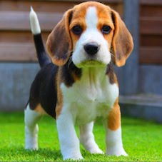
PyTorch
시각화 CNN 사이트 https://tensorspace.org/html/playground/alexnet.html

Slide 21
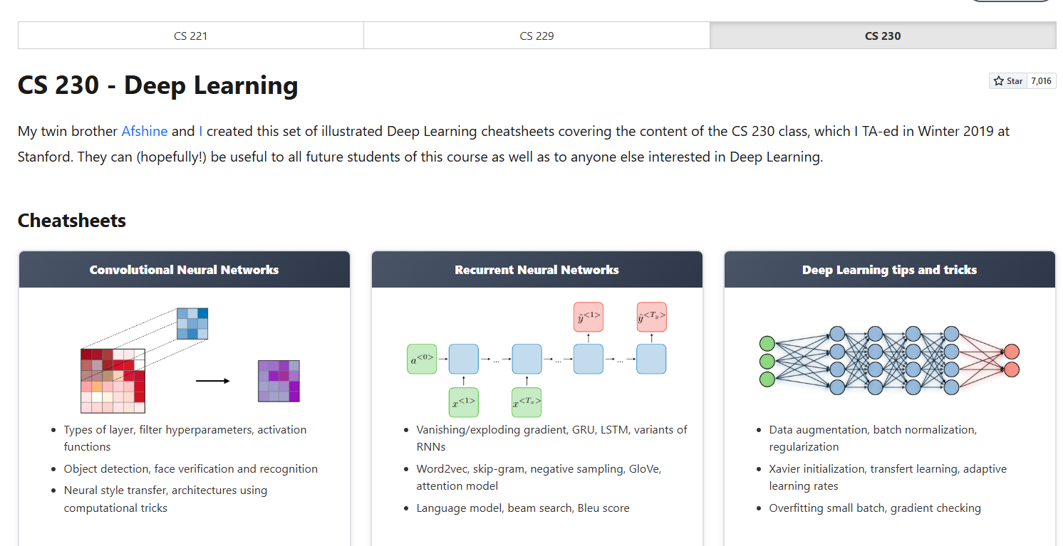
PyTorch
CNN 학습 사이트 https://stanford.edu/~shervine/teaching/cs-230/

